Slide 1
Izi Pizi
Keyisas Raihan I. S
5025211002

Slide 2
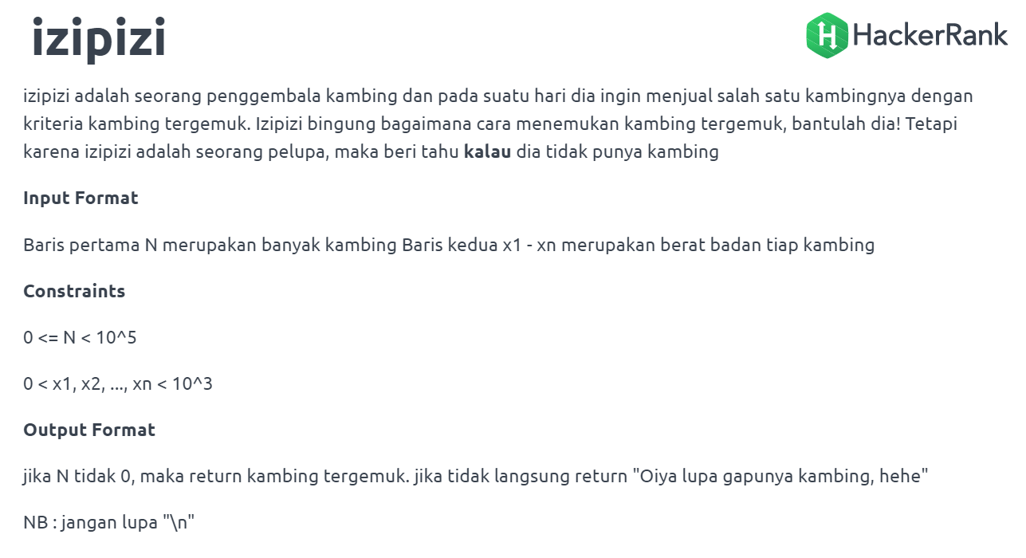
Soal

Slide 3
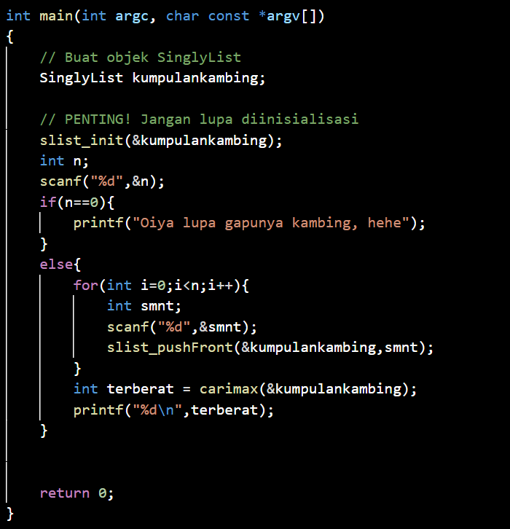
Main
Menerima Input Banyak Kambing, jika banyak kambing adalh 0 maka mengeprint gapunya kambing
Jika tidak maka akan menerima input berat kambing lalu push front ke singly list
Lalu akan dicari kambing terberat pada list, dengan memanggil fungsi carimax(), lalu di print

Slide 4
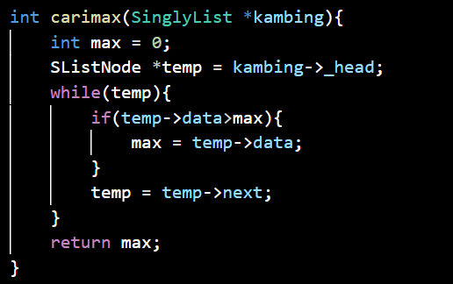
CariMax
Membuat variable max =0, lalu membuat pointer node temporary.
Mengiterasi setiap node sambil membandingkan max dengan data pada node pada setiap iterasi
Jika data pada node lebih besar dari pada max sekarang, maka max akan diganti dengan data node yang sednag diiterasi
Setelah mengiterasi setiap node, maka mengembalikan nilai max ke fungsi utama/main

